Slide 1


Làm quen với toán
Đề tài: Nhận biết , phân biệt khối vuông, khối chữ nhật
Lứa tuổi: Mẫu giáo lớn A1
Số lượng: 22 trẻ
Giáo viên: Trần Thị Thúy

Slide 2

Trò chơi 1: Ai nhanh hơn

Slide 3
Trò chơi 1: Ai nhanh hơn

Slide 4

Trò chơi 2: Ai thông minh

Slide 5


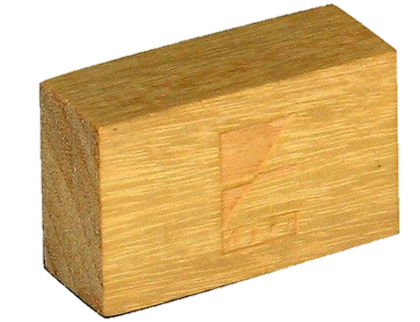
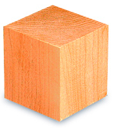
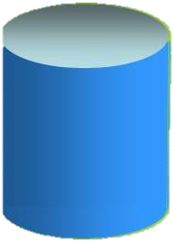
Câu 1: Khối gì có 6 mặt các mặt đều là hình vuông
1.
2.
3.

Slide 6
1.

Slide 7
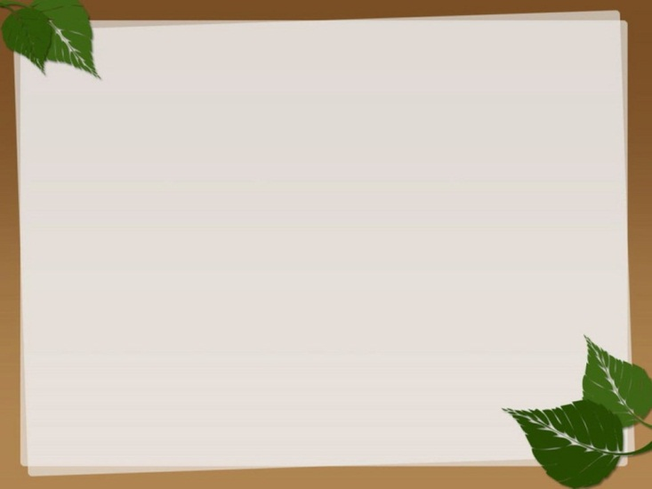
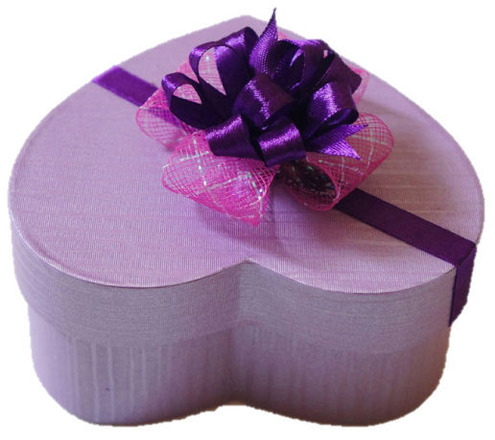
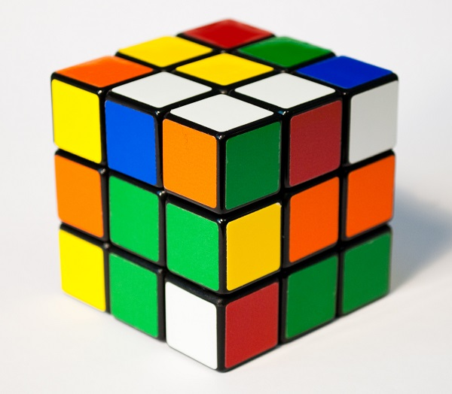
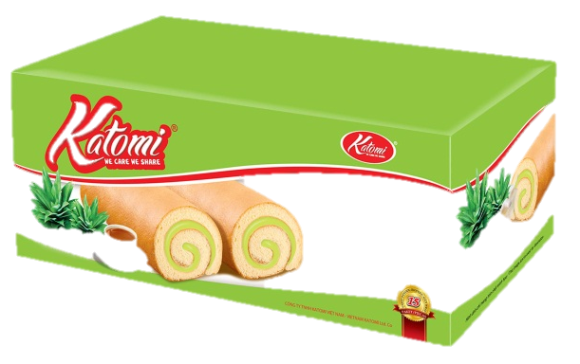
Câu 2: Bé hãy tìm đồ vật có hình dạng giống khối vuông
1.
2.
3.

Slide 8
3.

Slide 9

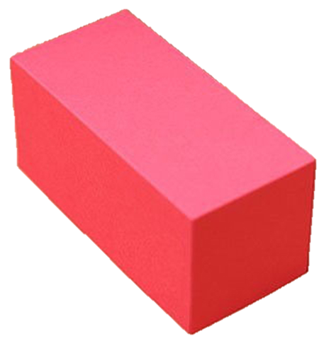
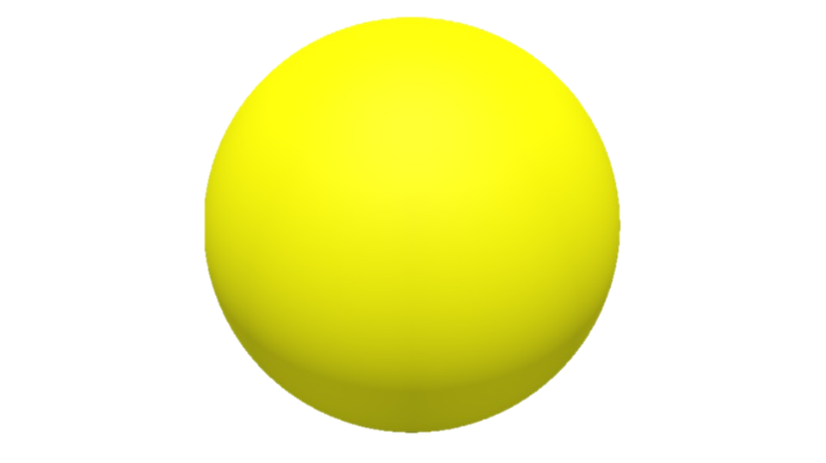
Câu 3: Khối gì có 6 mặt các mặt đều là hình chữ nhật
1.
2.
3.

Slide 10
2.

Slide 11


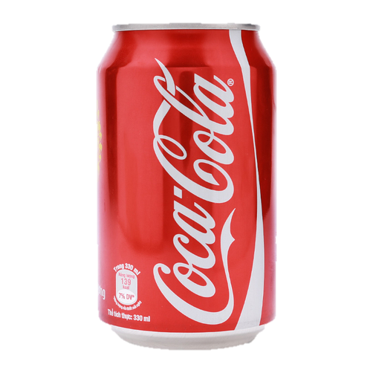
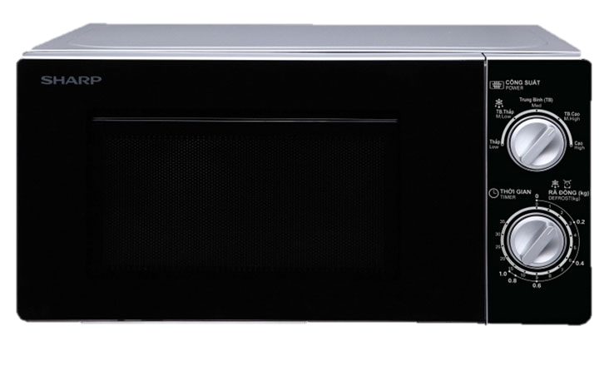
Câu 4: Bé hãy tìm đồ vật có hình dạng giống khối chữ nhật
2.
1.
3.

Slide 12
3.

Slide 13
Trò chơi 3: Công trình của bé

Slide 14
3
…
5
…
1
2
6
8
1
3
3
6
7
4
1
2
…
4
5
…
7
8

Slide 15
…
1
2
4
5
…
7
8
3
2
4
7
6
1
…
3
…
5
6
…
8

